Slide 1

19 febbraio 2020
Gestione dell’accettazione delle candidature/inviti
Gruppo GEA - Cineca

Slide 2
Accettazione delle candidature in GEA
L’accettazione della candidatura avviene in concomitanza con la creazione delle liste.
Il presentatore di lista, in fase di inserimento candidati, di fatto invita il candidato a presentarsi per la propria lista
Il candidato potrà quindi accettare o rifiutare tale invito

Slide 3
Accettazione delle candidature in GEA
Le fasi principali del processo di accettazione della candidatura sono le seguenti:
Login al sistema
Selezione del pulsante Inviti
Selezione della candidatura
Accettazione o rifiuto della candidatura

Slide 4
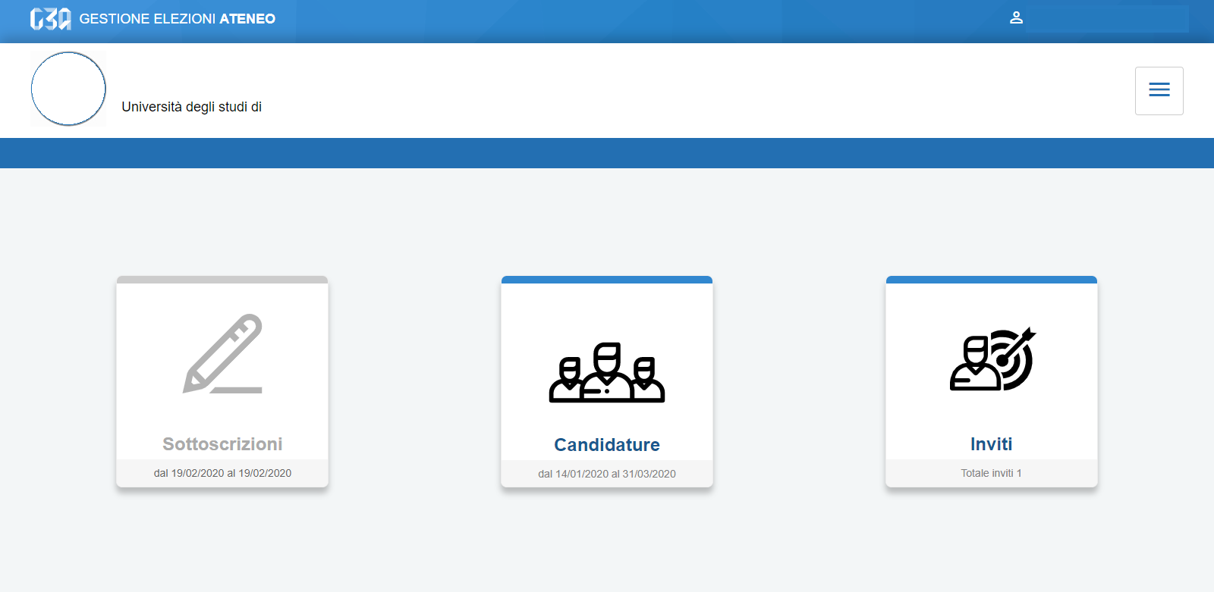
Accettazione delle candidature in GEA
Selezionare il pulsante Inviti

Slide 5
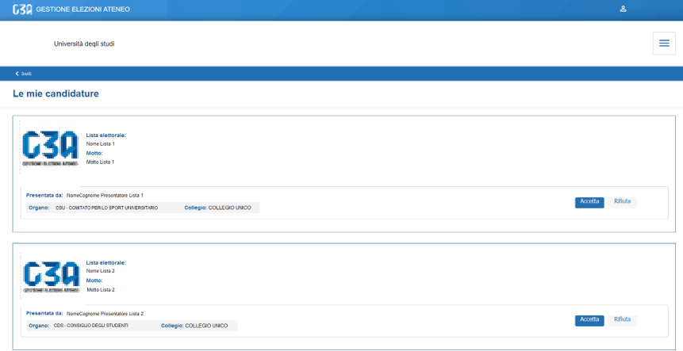
Accettazione delle candidature in GEA
In questa sezione sono elencate tutte le candidature ricevute dallo studente
Qualora lo studente riceva due o più candidature su organi differenti, potrà accettarle tutte, rifiutarne una o rifiutarle tutte

Slide 6
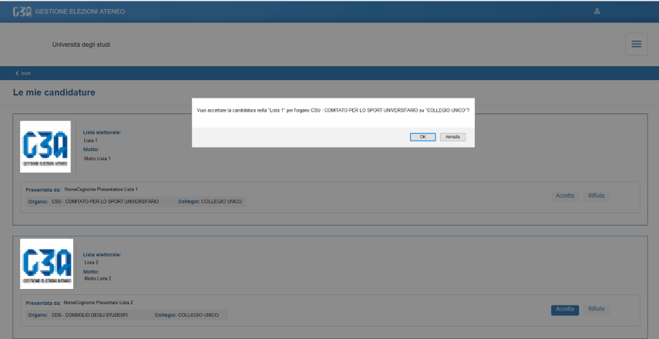
Accettazione delle candidature in GEA
In caso di accettazione della candidatura per la Lista 1
Cliccando su ‘Accetta’ compare il messaggio di accettazione

Slide 7
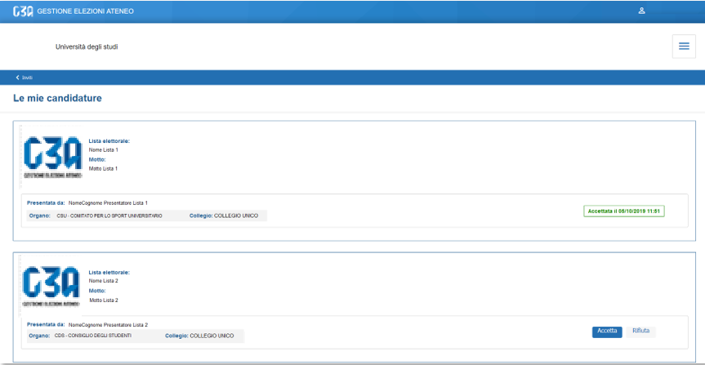
Accettazione delle candidature in GEA
La candidatura risulta confermata

Slide 8
Rifiuto delle candidature in GEA
In caso di rifiuto della candidatura per la Lista 2
Cliccando su ‘Rifiuta’ compare il messaggio di rifiuto

Slide 9
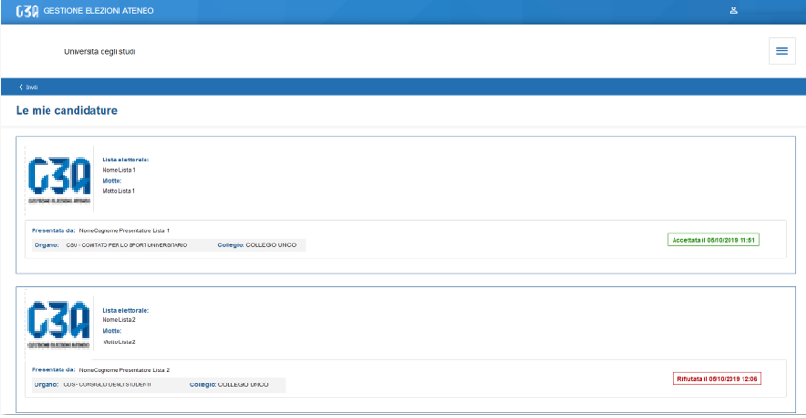
Rifiuto delle candidature in GEA
La candidatura risulta rifiutata

Slide 10
Accettazione delle candidature in GEA
La fase di accettazione/rifiuto di una candidatura risulta così conclusa

